Slide 1

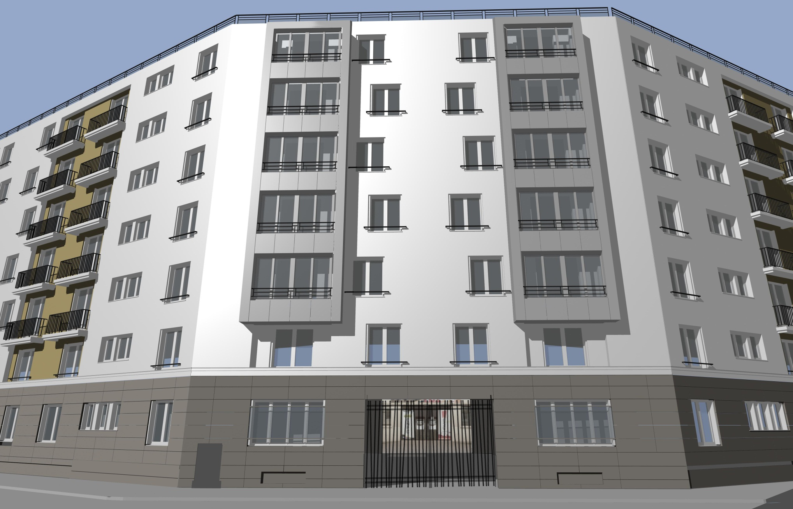
Le programme de réhabilitation
>> Résidence Cotentin-Falguière
Lundi 16 avril 2012

Slide 2

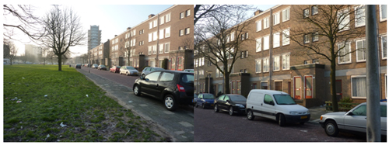

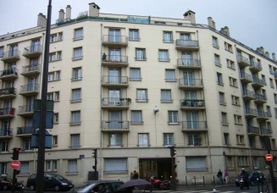
Un projet européen
BEEM-UP: une démarche de l’Union Européenne
3 sites pilotes : Alingsas (Suède), Delft (Pays-Bas) et Paris (France)
Des échanges de pratiques et d’idées entre bailleurs, constructeurs, bureaux d’études, fabricants et des universités issus de nombreux pays
Une subvention portant sur les travaux d’économie d’énergies
Des objectifs communs multiples
  Des consommations d’énergie réduites de 75%
  L’utilisation de solutions techniques innovantes
  Une attention particulière sur l’accompagnement des locataires
  Une démarche inscrite dans la durée (suivi des performances et des consommations)

Slide 3

Rappel des enjeux de la réhabilitation
Enjeux patrimoniaux
- mettre l’immeuble aux normes actuelles de sécurité et de confort
- améliorer la performance thermique du bâtiment
- limiter les consommations d’eau
- mettre en valeur les atouts de l’immeuble
Enjeux locataires
- améliorer le confort des logements et la qualité d’accueil
- limiter les charges liées à la consommation d’énergie

Slide 4
L’accompagnement des locataires
Un accompagnement avant et pendant les travaux
  Relogements en cours des locataires des appartements transformés en futurs duplex
  Aménagement d’appartements-tampons pour offrir des espaces de repos pendant les travaux
  Prise en charge des déménagements des locataires ne pouvant pas subir les travaux et quittant définitivement leur logement
La concertation avec les locataires: le bilan
  Ateliers « Espaces extérieurs » : ambiance « zen », plus de place pour les vélos
  Atelier « Economies d’énergies » : une charte des « gestes verts » en préparation

Slide 5
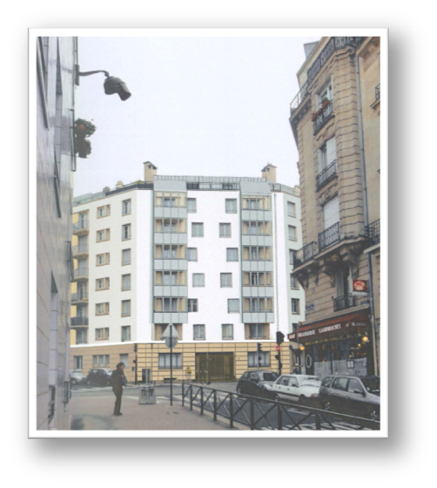
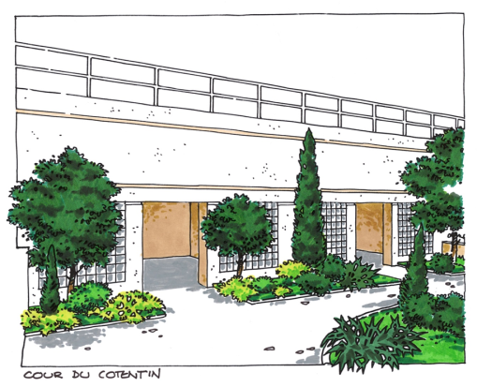
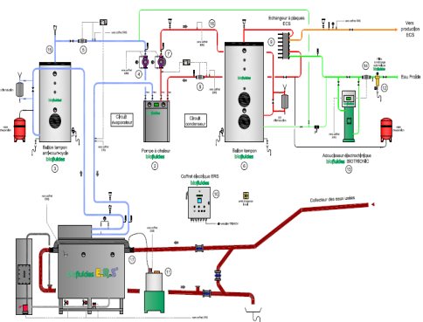
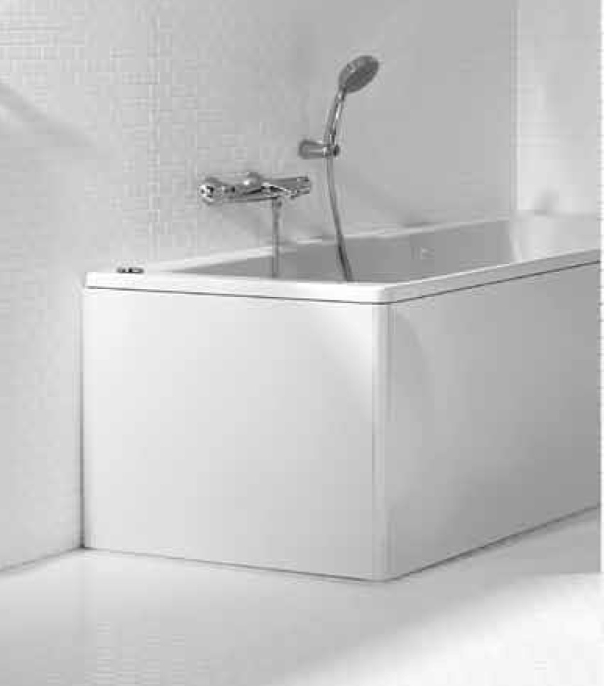
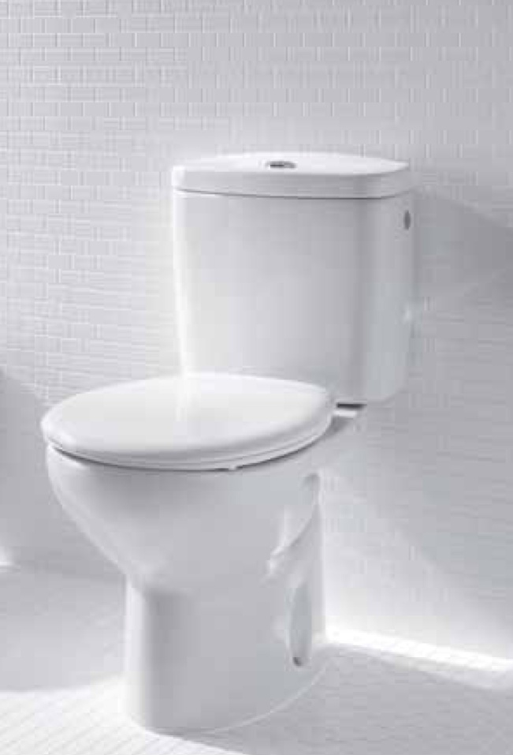
Le détail du programme de travaux
Présentation par D. LE FERRAND, architecte cabinet Georges ROUX
  L’enveloppe du bâtiment
      L’isolation thermique
      Le remplacement des fenêtres
      Le ravalement des façades
      La toiture et les terrasses
  Les espaces extérieurs
      Les cours et le stationnement des 2 roues
Les parties communes
      Les halls, circulations et locaux utiles aux locataires
  Les équipements collectifs
      La ventilation
      Le chauffage et l’eau chaude collective
      Le monitoring des consommation du bâtiment
  Les logements
      Les logements restructurés
      Le chauffage et les équipements sanitaires
      L’électricité
      Le report des consommations sur vidéophones

Slide 6
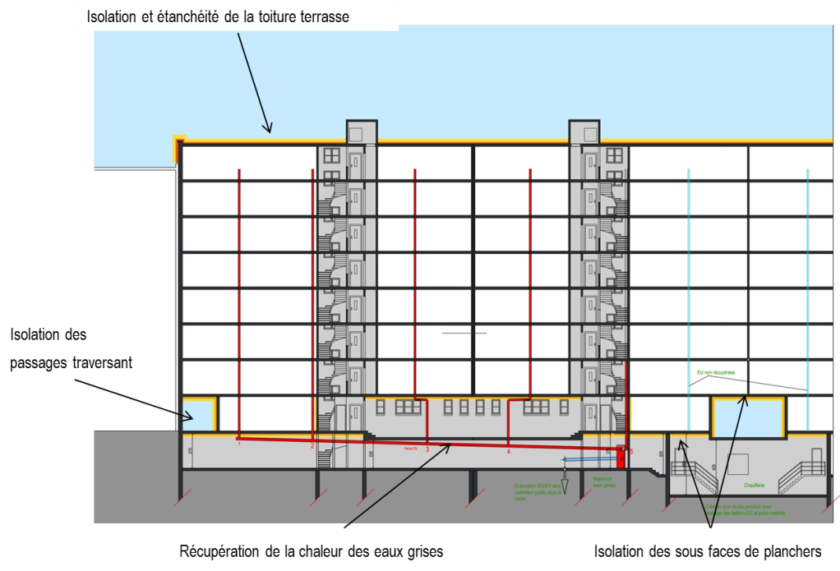
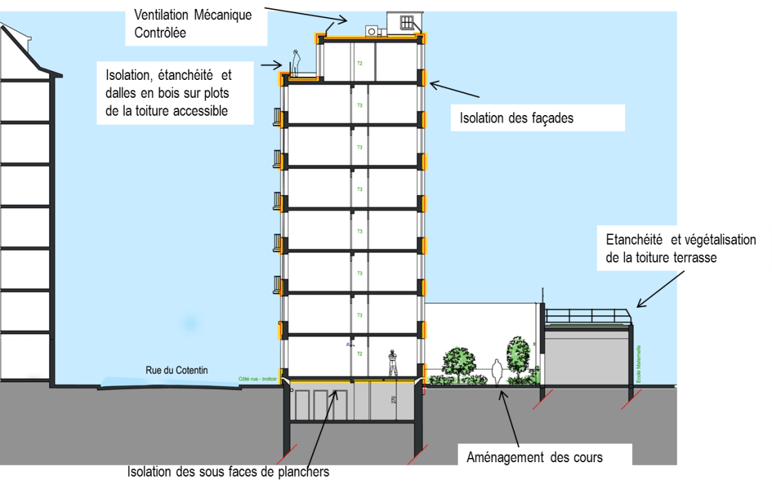
L’enveloppe du bâtiment
Isolation thermique
Isolation thermique par l’extérieur (ETICS) des façades
Isolation des toitures terrasses
Isolation des plafonds des parties communes
Epaisseur de l’isolant extérieur : 18 cm

Slide 7
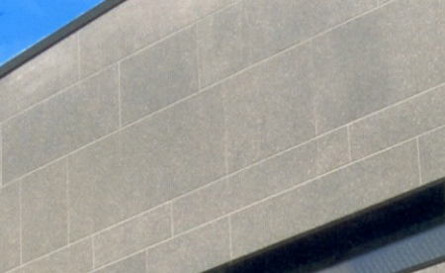

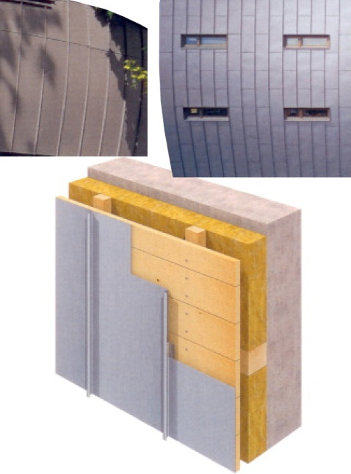
L’enveloppe du bâtiment
Le ravalement des façades
Enduit lissé en parties courantes des façades, ton blanc
Rez-de-chaussée : bardage pierre
  Bardage en plaques effet pierre
  Sur ossature métallique, supports de fixation invisible
  Très haute résistance aux chocs et au vandalisme
  Aspect : mat, brillant ou granité
Dernier niveau : bardage métallique en zinc

Slide 8
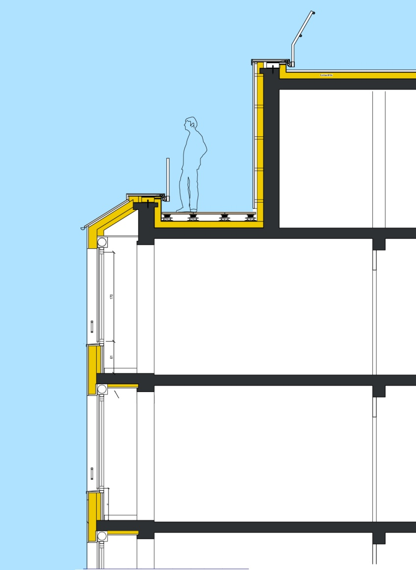
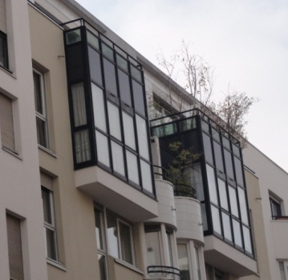
L’enveloppe du bâtiment
La toiture et les terrasses
Toitures :
  Isolation thermique et réfection de l’étanchéité
  Installation d’un garde-corps
Terrasses privatives :
  Remplacement des garde-corps
  Remplacement des dalles de terrasse par des dalles en bois sur plot
Transformation de 10 balcons (à l’intersection des 2 rues) en oriels, un espace en plus

Slide 9
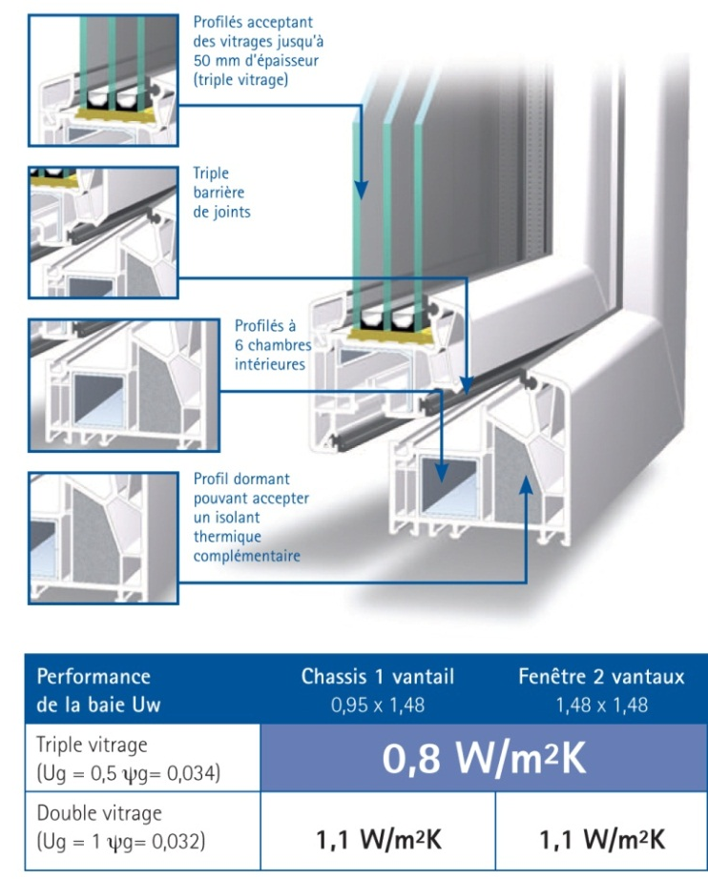
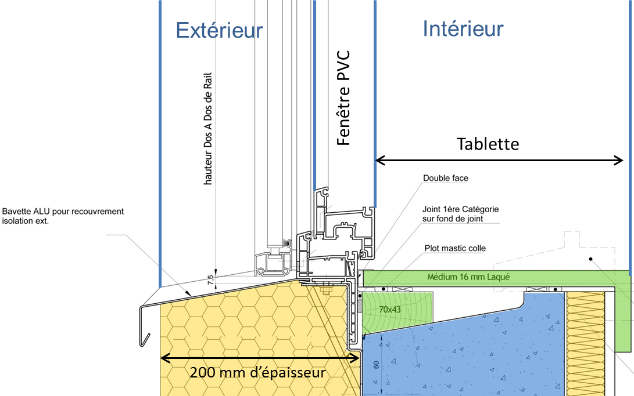
L’enveloppe du bâtiment
Le remplacement des fenêtres
Dépose intégrale de l’ancien châssis
Maintien du double vitrage
Châssis en PVC
Fenêtres au nu de l’isolant extérieur avec création d’une tapée intérieure
Réfection de l’habillage périphérique de la fenêtre
Conséquence : une meilleure isolation phonique, thermique et un léger accroissement de la surface vitrée

Slide 10

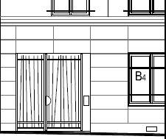
Les espaces extérieurs
Les cours communes
Recomposition des espaces verts
Réaménagement du stationnement pour cycles
Garages 2 roues avec toiture végétalisée, sécurisation de la terrasse
Transparence et pénétration de la lumière aux rez-de-chaussée (portails ajourés)

Slide 11
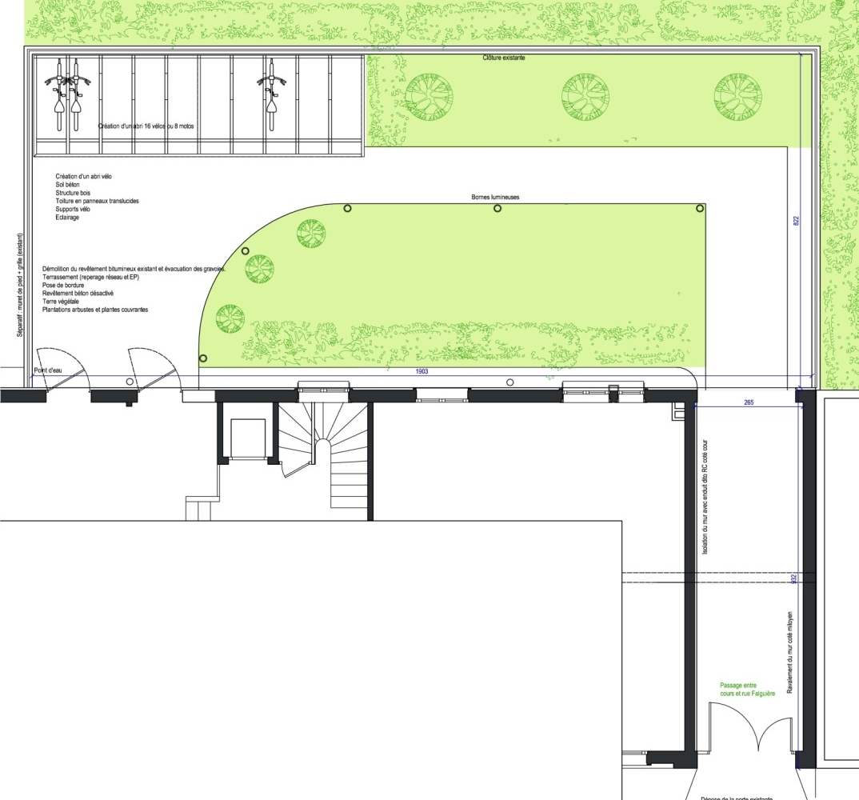
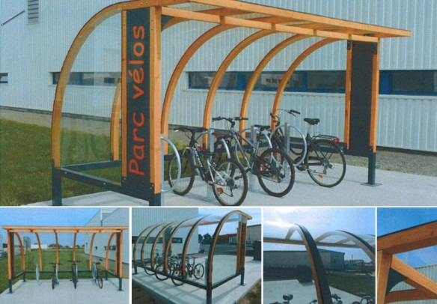
Les espaces extérieurs
Le stationnement côté cour Falguière
Installation d’un abris vélo en bois de 18 places
Faciliter d’accès aux 2 roues par remplacement du portail du porche
Réfection des cheminements (enrobés)
Recomposition des espaces verts
Abris vélo 18 places

Slide 12
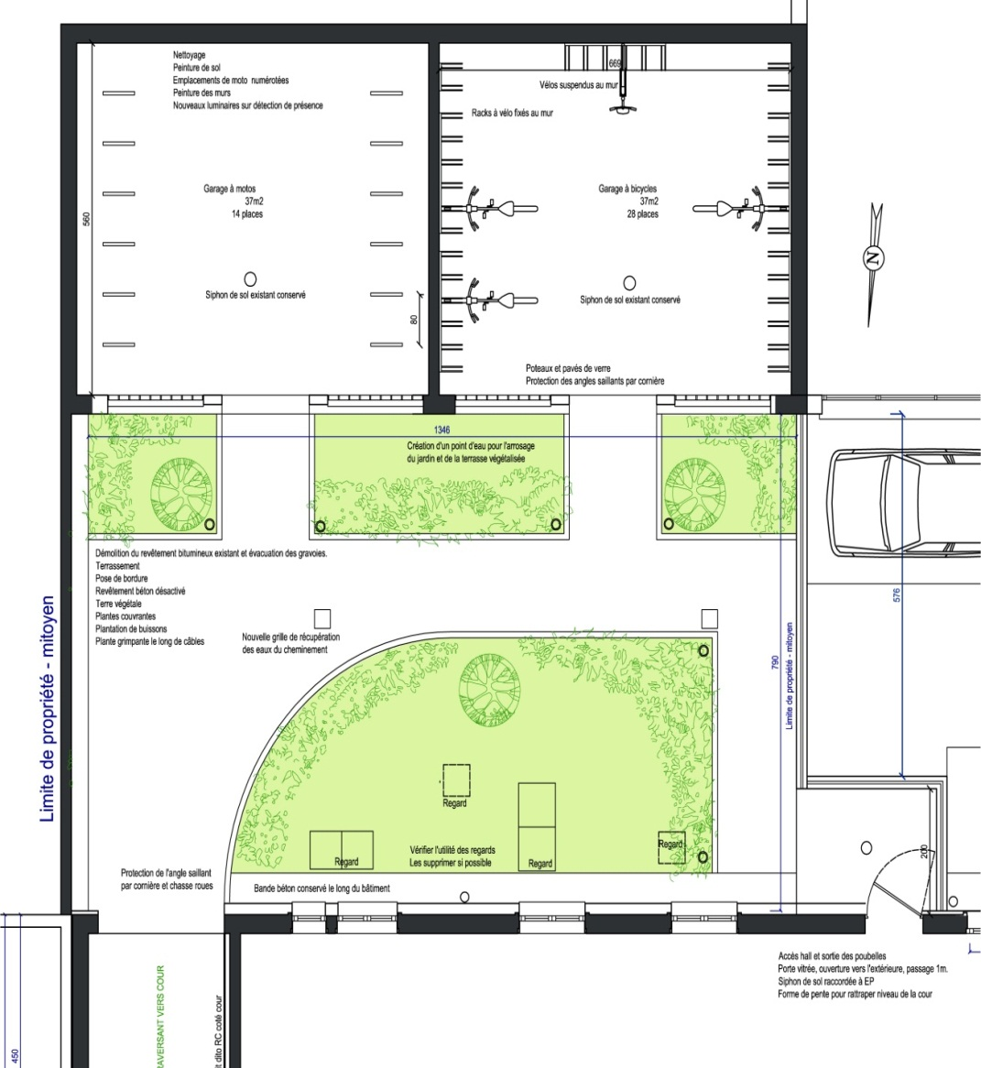

Les espaces extérieurs
Le stationnement côté cour Cotentin
Création d’un stationnement exclusivement 2 roues motorisées (motos, scooters…)
Facilitée des accès directs aux stationnements 2 roues
Garage à motos pour toute la résidence
14 places
Garage à vélos 28 places

Slide 13
Les parties communes
Les halls d’immeuble, circulations et cages d’escalier
Remplacement des portes d’accès immeuble pour l’ amélioration du confort d’usage et de la luminosité
Réfection du contrôle d’accès / interphone
Réaménagement de la loge de la gardienne
Boîtes aux lettres
Embellissements des halls
Réfection des peintures des couloirs et cages d’escalier
Mise en conformité électrique des communs, éclairage

Slide 14
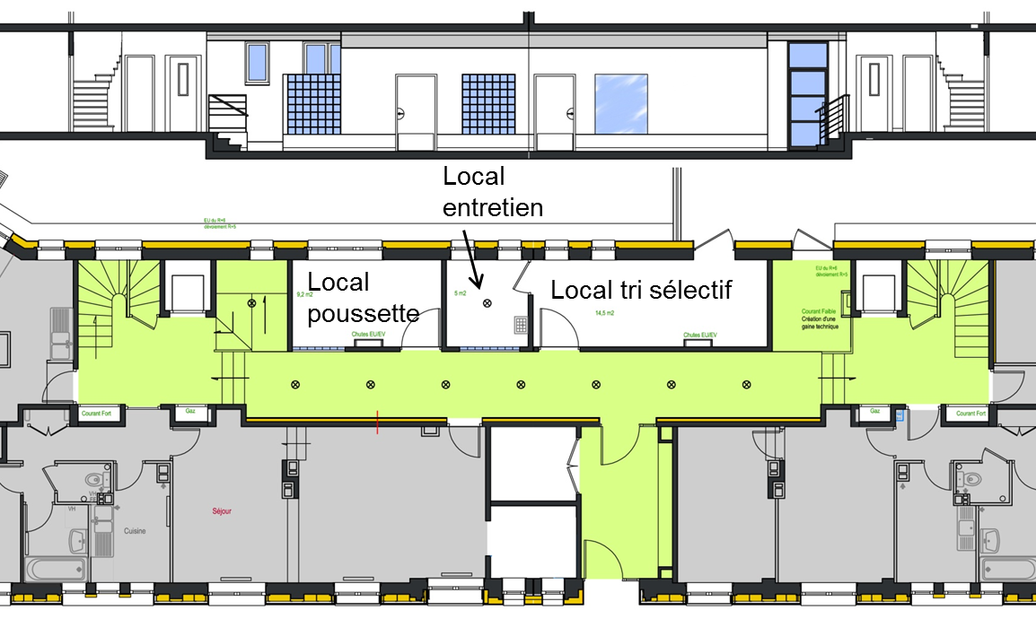
Les parties communes
Les locaux à usage des locataires
Réaménagement des locaux pour les poussettes et le tri sélectif
Sortie des containers par les cours
Aménagement d’un local d’entretien
Mise en conformité incendie: (locaux poubelles, désenfumage, Condamnation des vide-ordure)

Slide 15
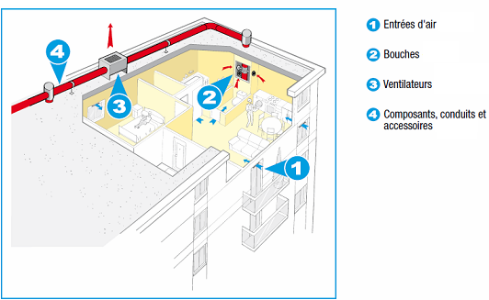
Les équipements collectifs
La ventilation mécanique contrôlée (VMC) hygroréglable)
Mise en place de moteurs en toiture
Réutilisation des conduits verticaux existants
Extraction par bouches de ventilation en cuisine, WC et salle de bain
Circulation dans soffites des gaines de ventilation pour les T2
Détalonnage de toutes les portes intérieures (pour faciliter la circulation de l’air)
Un renouvellement constant de l’air intérieur en fonction de l’humidité.

Slide 16

Les équipements collectifs
Le chauffage
Remplacement des anciennes chaudières collectives par des chaudières à haut rendement
Mise en conformité incendie de la chaufferie en sous-sols
L’eau chaude sanitaire (ECS) collective : le procédé Biofluides
Récupération de la chaleur des eaux grises pour préchauffer l’ECS collective
Démolition de 6 caves et transfert, pour la création du local de stockage des ballons d’eau chaude en sous-sols
Dissociation des réseaux d’évacuation d’eaux grises et d’eaux vannes, nécessitant un accès à certaines caves privatives

Slide 17
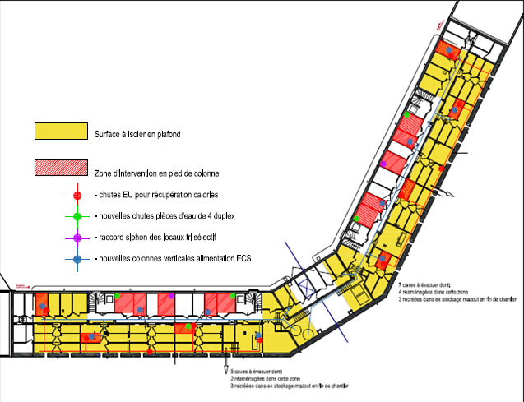
Les équipements collectifs
Intervention en sous-sols
Les travaux d’isolation et de remplacement des évacuations nécessiteront l’accès à de nombreuses caves
Les locataires concernés seront directement contactés afin de trouver une solution adaptée

Slide 18
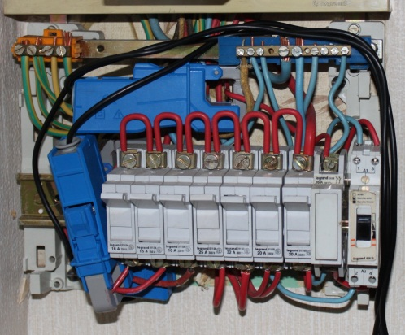
Les équipements collectifs
Le monitoring des consommations du bâtiment
Avant travaux, mesures des consommations (chauffage, ECS, électricité, éclairage) dans 17 logements par NOBATEK.
Installation du système Synco Living de Siemens mesurant les énergies de chauffage et d’ECS et permettant une régulation optimale des appareils de production sous contrôle distant de l’agence exploitante.
Les consommations en gaz et électricité ainsi que les données du système Biofluides seront aussi transmise par le système Siemens à l’agence.
Cela permettra de contrôler la qualité des travaux de réhabilitation réalisés et la validation des innovations choisies.

Slide 19
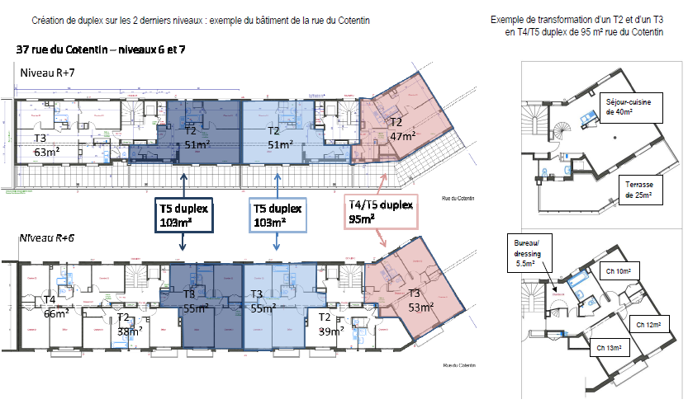
Les logements
Restructuration de logements
Création de 6 logements duplex sur les deux derniers niveaux
Séparation entre loge et logement de la gardienne
Agrandissement des séjours des T4 (passage en T3bis)
Isolation phonique du mur mitoyen au salon dans la chambre des T2

Slide 20
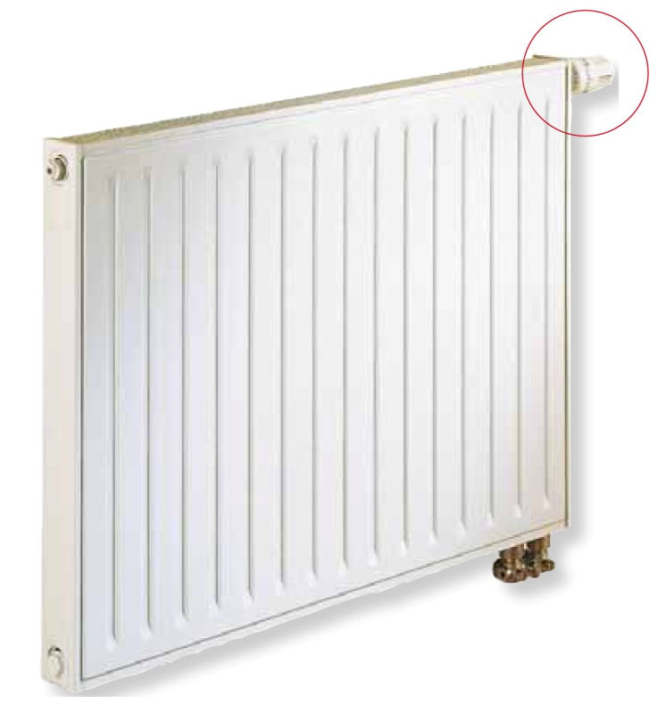
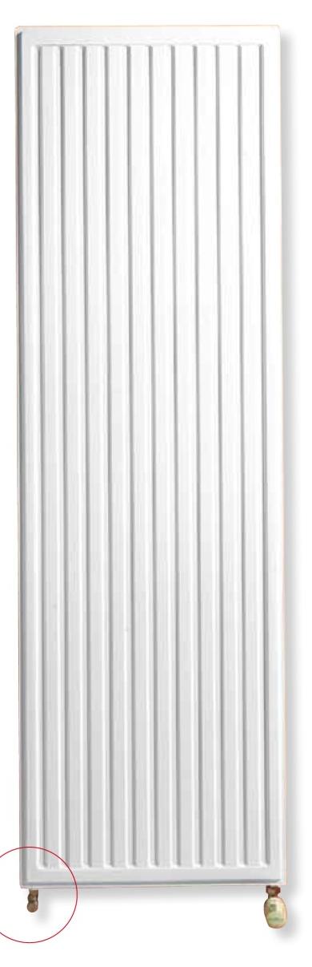
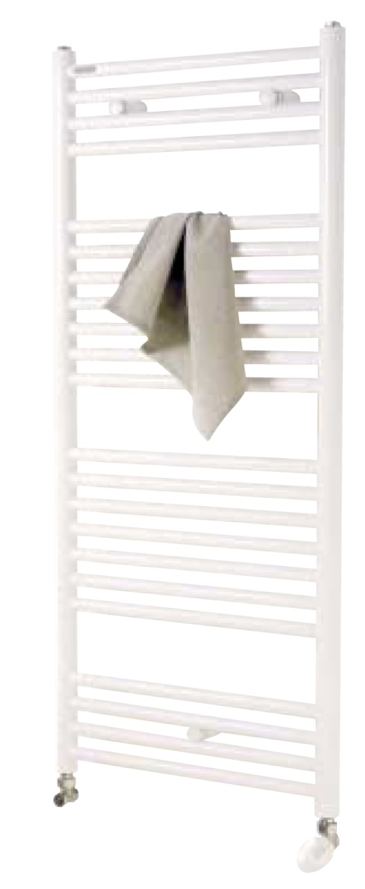
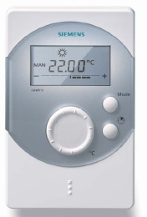
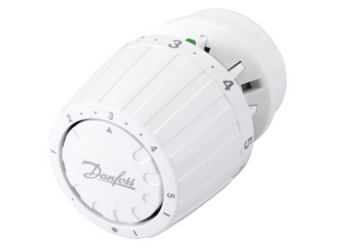
Les logements
Le réseau de chauffage
Installation de radiateurs en acier dans toute les pièces
  Format horizontal sous les fenêtres
  Format vertical à côté des porte-fenêtre
Pose d’un sèche-serviette en salle de bain
Pose de vanne de réglage thermostatique (sonde de température intégrée)
Installation d’un thermostat d’ambiance permettant d’optimiser ses consommations

Slide 21
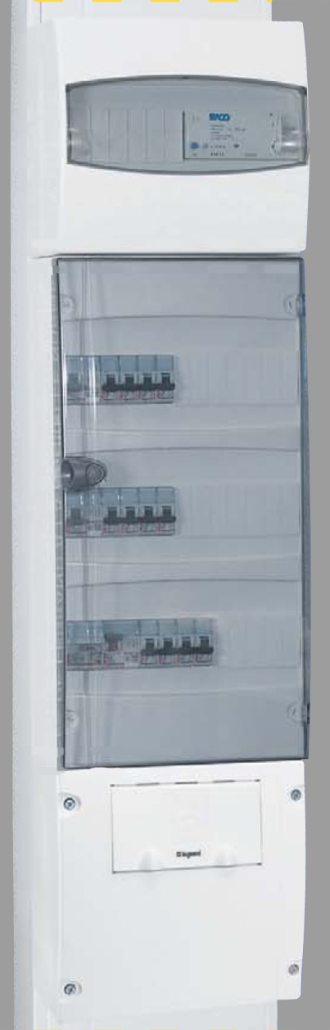
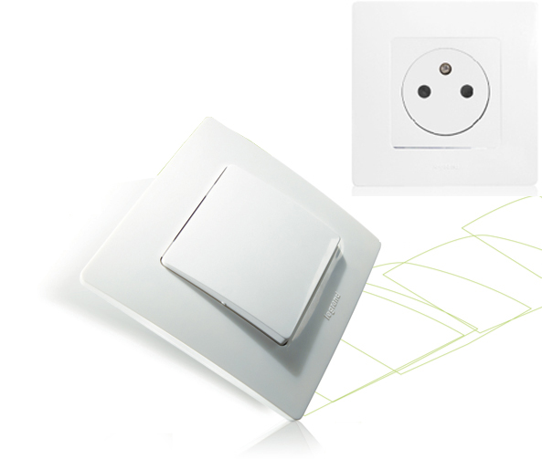
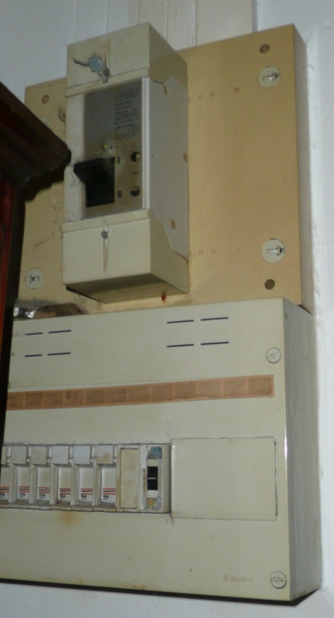
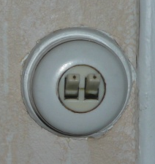
Les logements
L’électricité
3 cas de figure :
  Les installations sont récentes et ne sont pas détériorées : pas de travaux
  Les installations présentent quelques désordres : mise en sécurité ponctuelle
  Les installations électriques sont anciennes, composées de matériel obsolète (interrupteurs céramiques ou métalliques, protections insuffisantes sur le tableau électrique, fils en tissu) : mise en conformité complète des installations
Remplacement de tableaux électriques
Remplacement des appareillages d’origine ou dégradés
Complément de prises en particulier dans la cuisine et le séjour (si conformité complète)

Slide 22
Les logements
Report des consommation sur les vidéophones
    Afin de sensibiliser les locataires aux économies d’énergies
    Nouveaux vidéophone innovant d’URMET permettant le report sur l’écran des mesures d’énergies (chauffage, ECS, électricité + température) avec des intervalles et formes variés.

